Slide 1


2017版
万方检测-本科论文版
Wanfang Similarity Detection
学生账户使用说明

Slide 2

目 录
1
登录账号
CONTENTS
2
检测论文
批量检测
3
手工录入
查看检测结果
4
查看帮助
5
联系我们

Slide 3

登录账号
PART
1

Slide 4
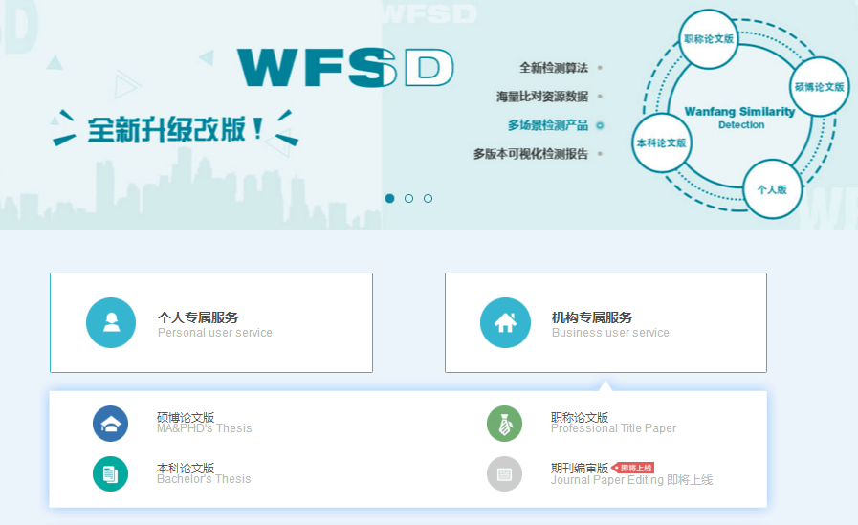
第一步
通过网址http://pacheck.wanfangdata.com.cn/进入万方检测-文献相似性检测服务页面，鼠标移至机构专属服务，点击本科论文版

Slide 5
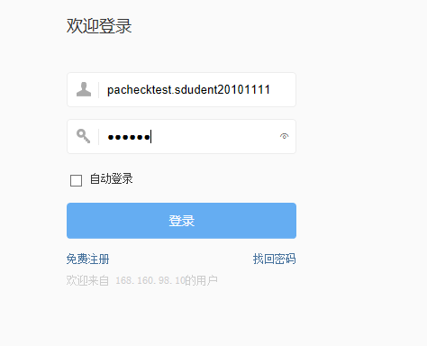
第二步
进入登录页，输入用户名和密码，点击登录

Slide 6
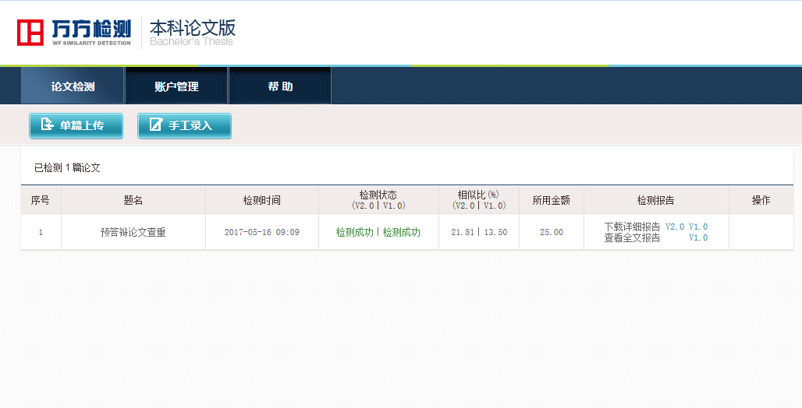
第三步
进入账户的万方检测-本科论文版首页

Slide 7
检测论文
PART
2
单篇上传
手工录入

Slide 8
单篇上传
点击该按钮
检测过的论文结果

Slide 9
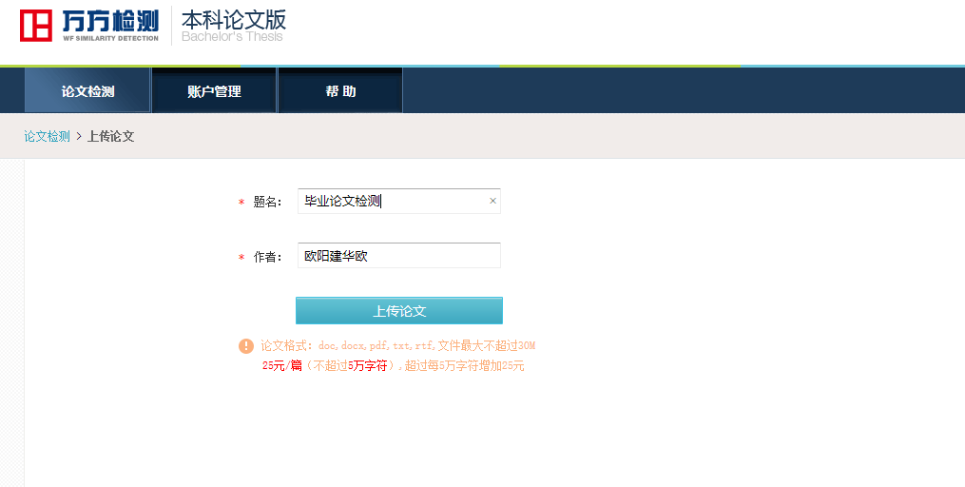
单篇上传
输入论文题名与作者（作者默认为学生本人）
点击“上传论文”按钮，选择要检测的论文，上传完成后进入付款流程

Slide 10
手工录入
点击该按钮
检测过的论文结果

Slide 11
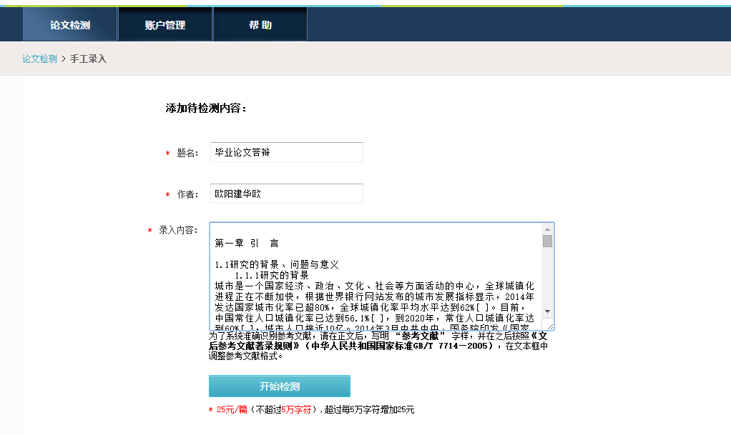
手工录入
输入论文题名、作者，及待检测论文内容。
参考文献请按照标准格式录入，使用英文状态下半角符号。
点击“开始检测”

Slide 12
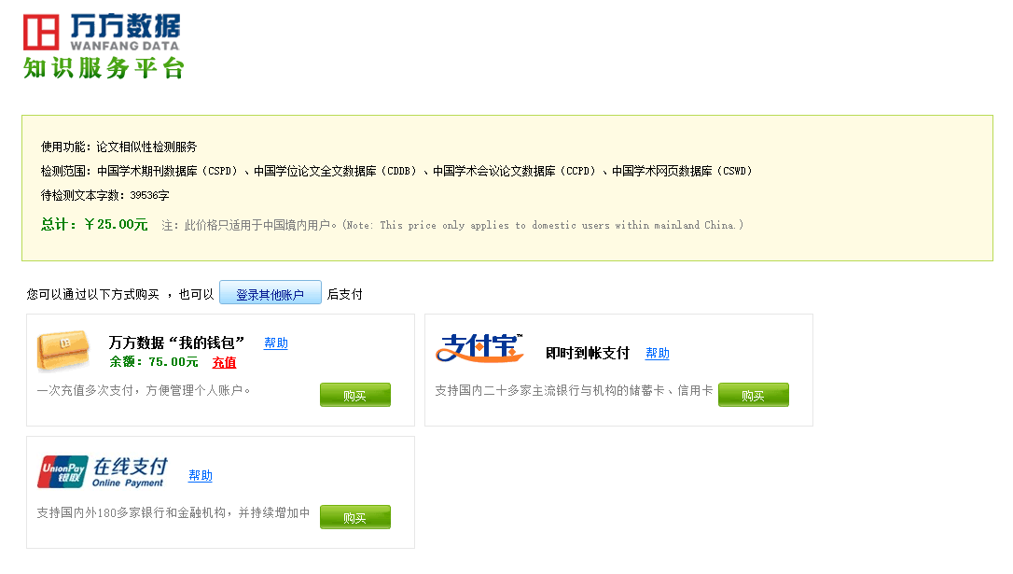
交费
25元/篇（不超过5万字符）,超过每5万字符增加25元
若主账户为学生账户充值，则学生账户的钱包中有余额，可以直接用来检测
若主账户没有给学生账户充值，则学生可以使用支付宝或银联卡购买检测服务

Slide 13
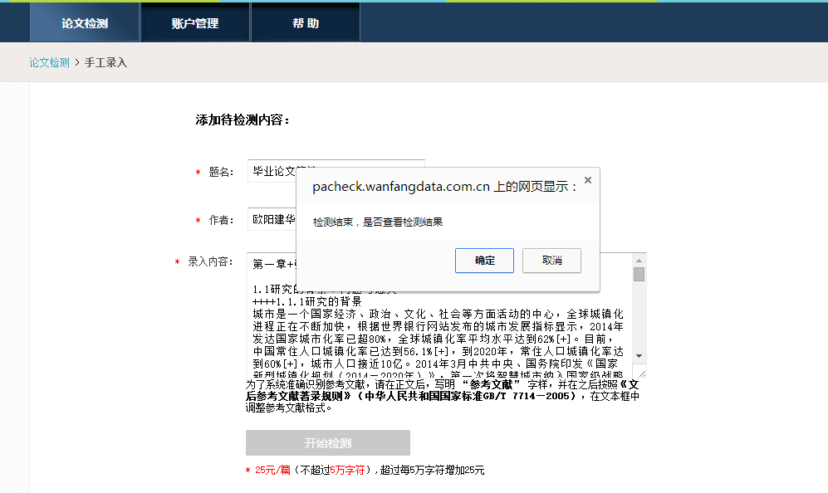
检测完成
点击“确定”，查看检测结果
点击“取消”，停留在当前页面，可以检测新的论文

Slide 14
查看检测结果
PART
3

Slide 15
查看结果
下载和查看检测报告

Slide 16
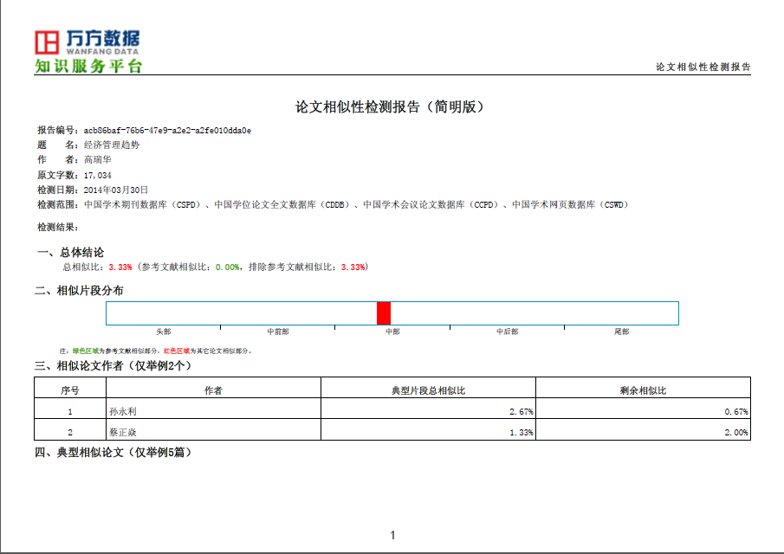
V1.0详细版检测报告（下载）
基本信息
送检论文与其参考文献相似部分的字数
送检论文与检测范围全部数据相似部分的字数
总体结论
排除参考文献相似比=总相似比-参考文献相似比
参考文献相似比≈
总相似比≈
剩余相似比≈总相似比-典型片段总相似比
送检论文总字数
送检论文总字数
相似片段分布绿色区域为参考文献相似部分，红色区域为其它论文相似部分。
相似论文作者，简明报告最多显示10位

Slide 17
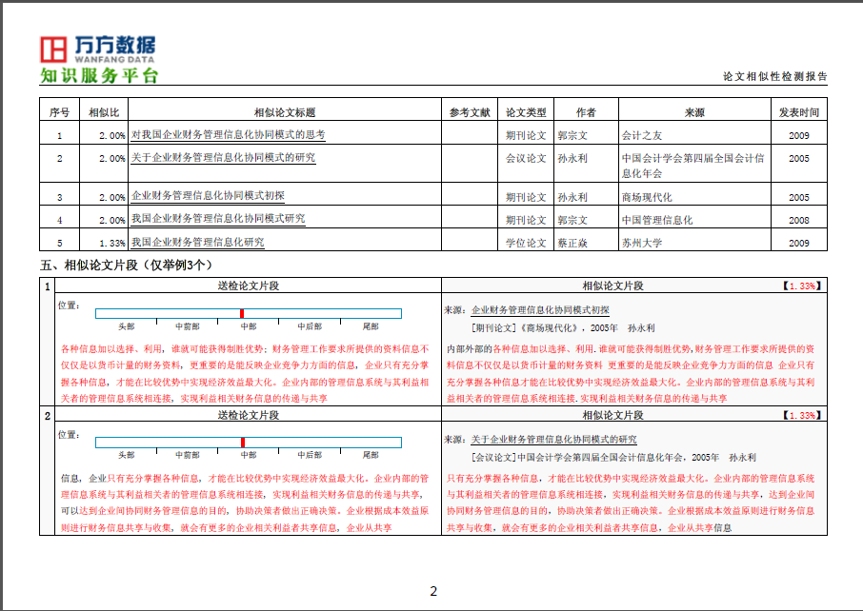
典型相似论文——按照相似比从高到低的顺序一一列明部分相似论文，列出了与送检论文相似的论文的相似比、相似论文标题、是否为参考文献、论文类型、作者、来源、发表时间等信息。简明报告中最多显示15篇
相似论文片段——标明送检论文相似片段及位置分布，以高亮方式对比呈现，同时提供相似论文的相似比、文献类型、来源、发表时间。简明报告中最多显示5个相似论文片段。

Slide 18
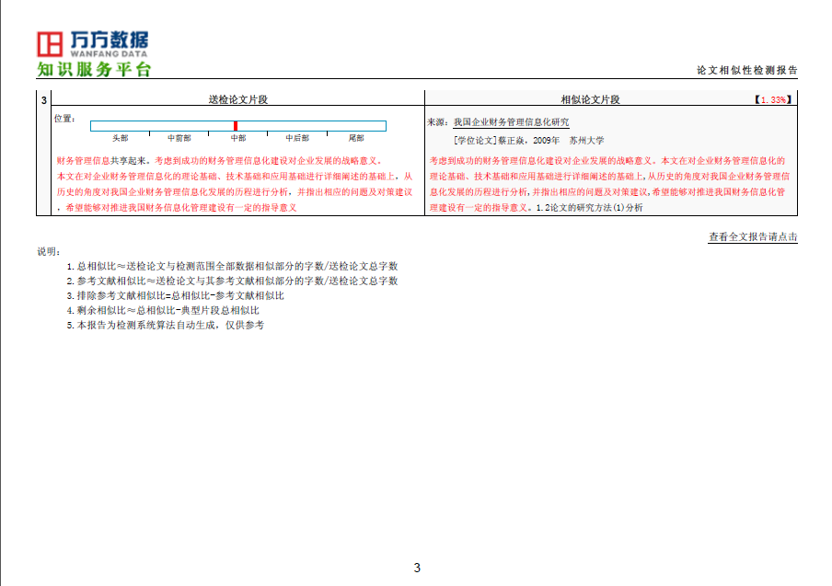
点击“查看全文报告”按钮，即会打开“全文版检测报告”的HTML格式报告
标明了报告中常用专业名词的解释，包括总相似比、参考文献相似比、排除参考文献相似比和剩余相似比。

Slide 19
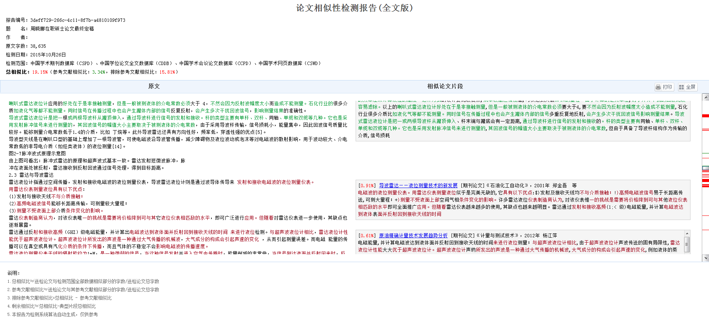
点击全屏按钮，可以全屏查看原文与相似论文片段对比结果
V1.0全文版检测报告（查看）
根据题录信息提取
可以打印全文报告
鼠标移动滚动条，绿色代表参考文献相似片段，红色代表其他相似片段

Slide 20
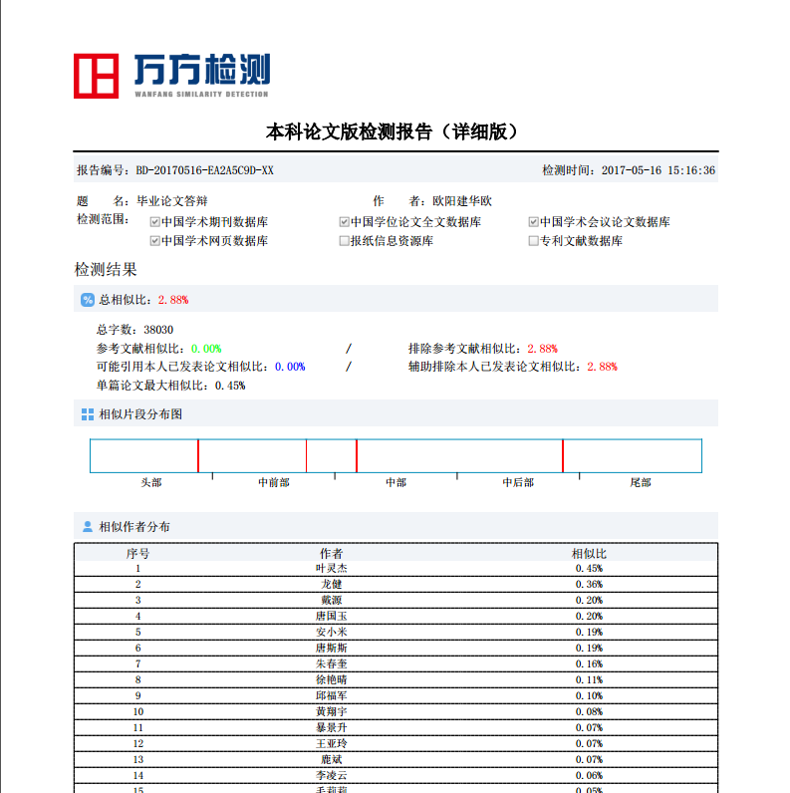
V2.0
详细版
检测报告
（下载）
基本信息
检测结论
绿色区域为参考文献相似部分， 蓝色区域为本人已发表论文相似部分， 红色区域为其他文献相似部分
相似作者分布列表

Slide 21
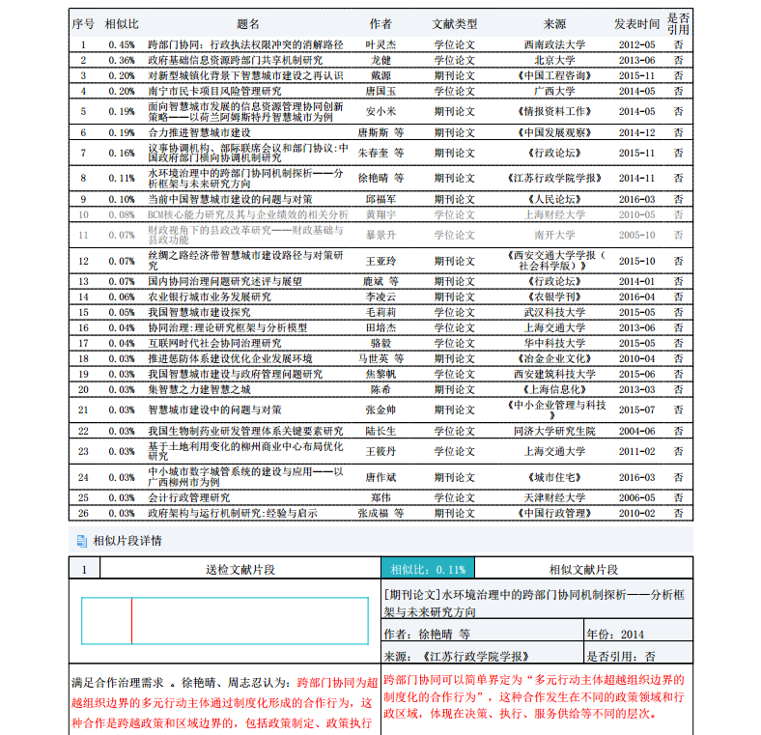
V2.0
详细版
检测报告
（下载）
相似文献列表
相似片段详情，表明相似文献片段的元数据信息及相似内容

Slide 22
查看帮助
PART
4

Slide 23
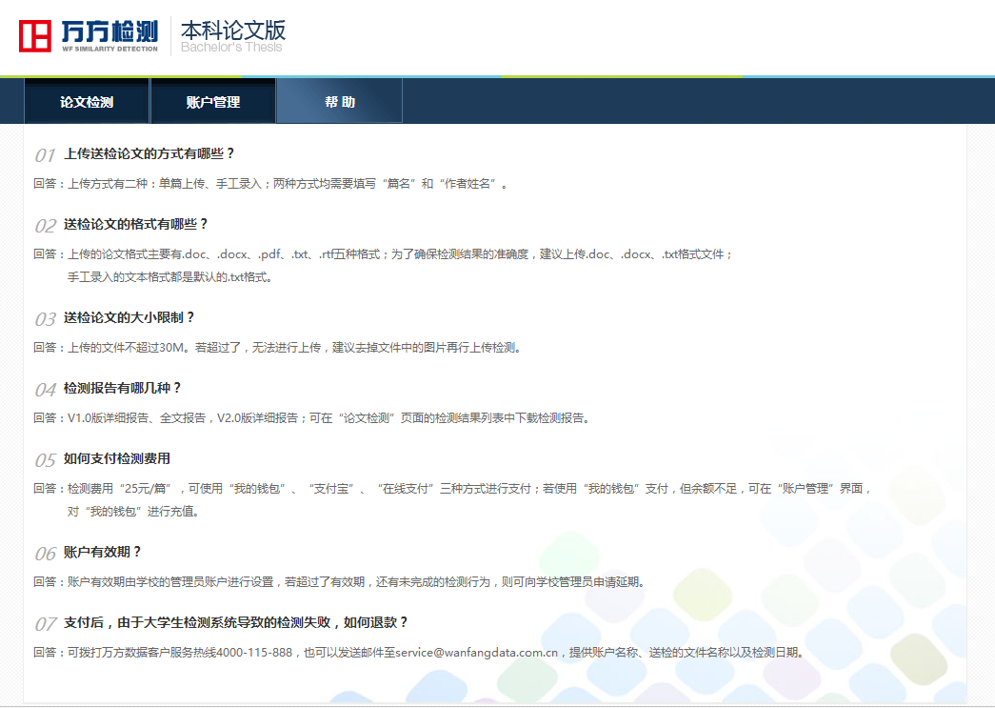
帮助

Slide 24
联系我们
PART
5

Slide 25
联系我们
4000-115-888
service@wanfangdata.com.cn
pacheck.wanfangdata.com.cn

Slide 26
谢谢
THANK YOU

